Slide 1
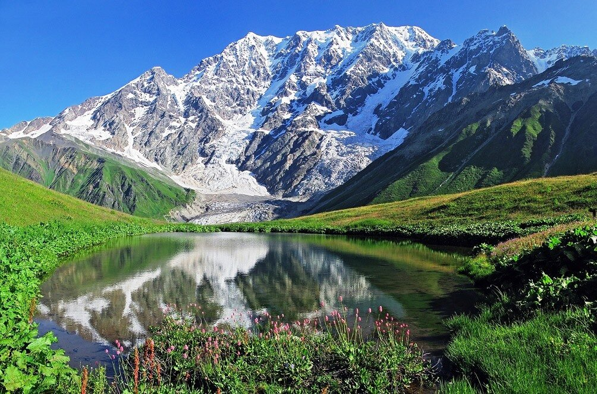
Удивительный край Северная Осетия

Slide 2
Удивительно!!! Насколько прекрасна и богата Северная Осетия своими дарами природы и природными ресурсами.

Slide 3
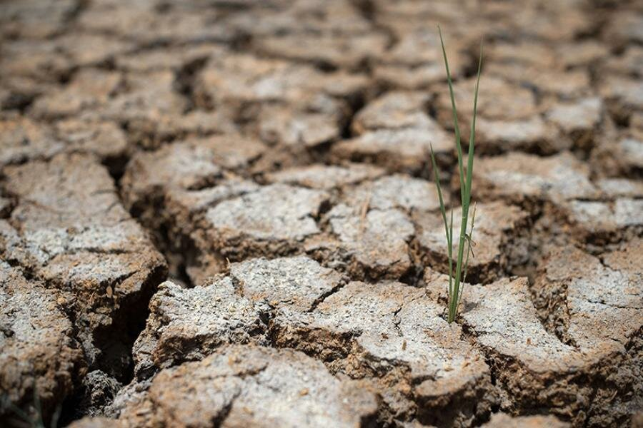
Почва в Северной Осетии достаточно разнообразна. Например, сюда входят горно-луговая почва, ну и как же не обойтись без чернозёмов.

Slide 4
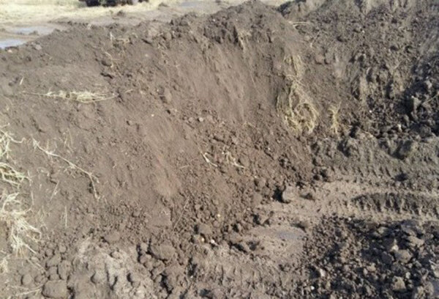

Slide 5
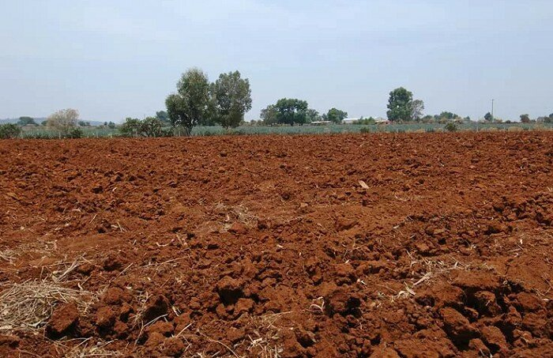
В той части региона, где преобладает засушливый климат можно встретить каштановую почву.

Slide 6
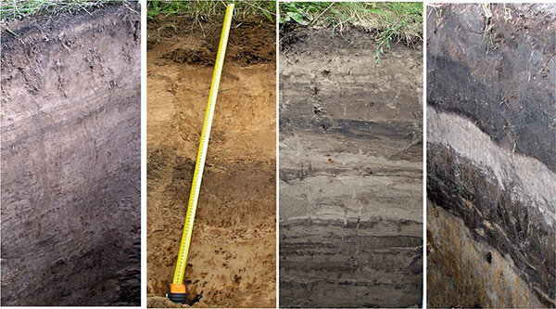
Такой вид почв имеет коричневый оттенок и имеет внутри себе максимальное количество тех веществ, которые ее питают.
На территории так называемой Осетинской равнины распространены карбонатные черноземы, которые внутри себя содержат углекислый кальций.
В центральной части равнины Вы сможете увидеть луговые и аллювиальные почвы.

Slide 7
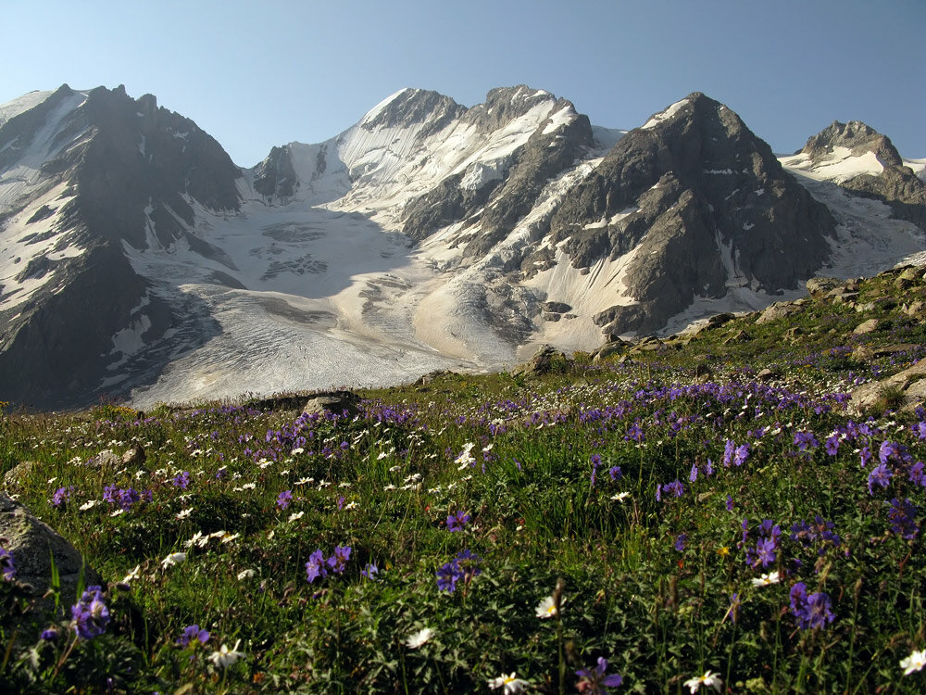
Растительный мир республики Северная Осетия
В регионе Северная Осетия очень богатая растительность. Это можно доказать разнообразием трав. Растительность преобладает степная и также есть в альпийских лугах.

Slide 8
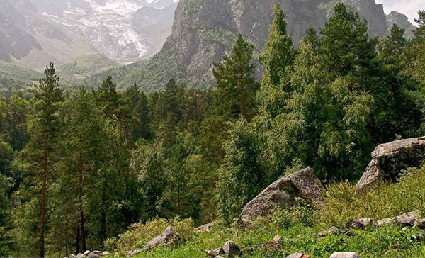
Около 22% всей территории это леса. Большая часть территории покрыта широколиственными лесами. Кроме того, что в лесах преобладает бук, также есть такие деревья, как граб,клен и другие виды деревьев.

Slide 9
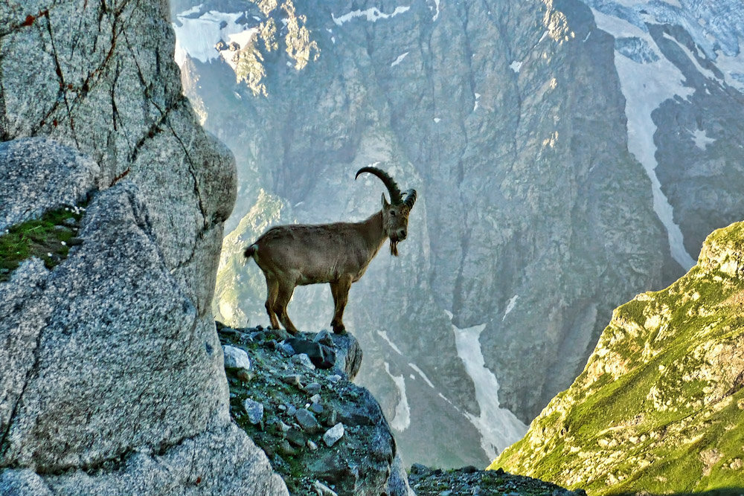
Животный мир
Животный мир достаточно уникален и разнообразен. Постоянными обитателями Северной Осетии являются лесной кот, рысь, медведь, волк и другие живые существа.

Slide 10
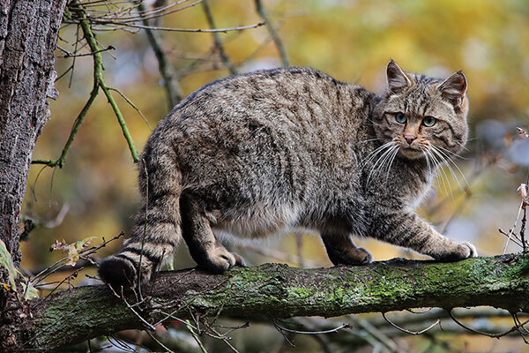
Лесной кот

Slide 11
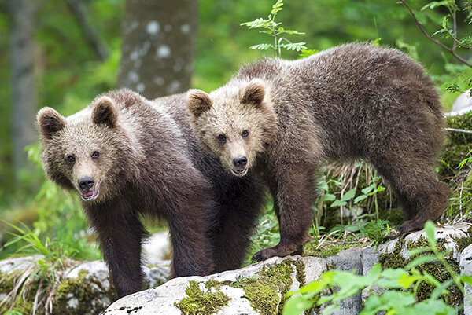

Slide 12
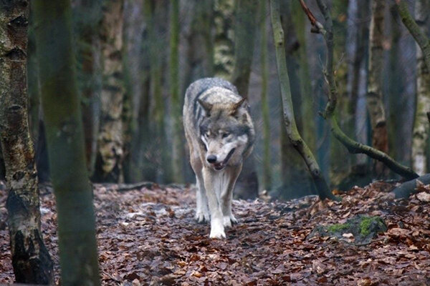

Slide 14
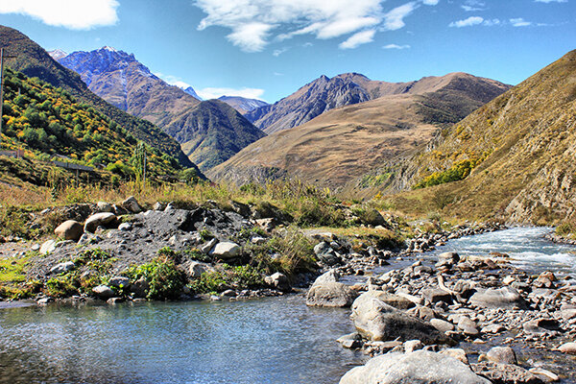
Наши прекрасные горы

Slide 15
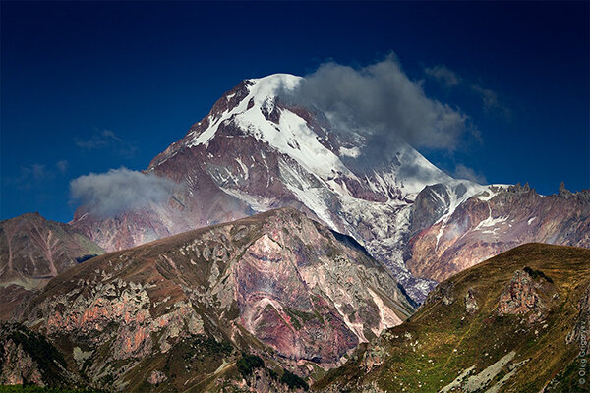
Гора Казбек

Slide 16
Данная гора является самой высокой горой в этой местности. Ее высота составляет 5033 м. Эту красавицу можно увидеть на границе Грузии и Северной Осетии. Возможно Вы задавали себе вопрос: " Почему гора называется именно Казбек?"
А все потому что был такой князь Казбек, который имел во владении небольшое поселение возле горы. Отсюда и пошло ее название.

Slide 17
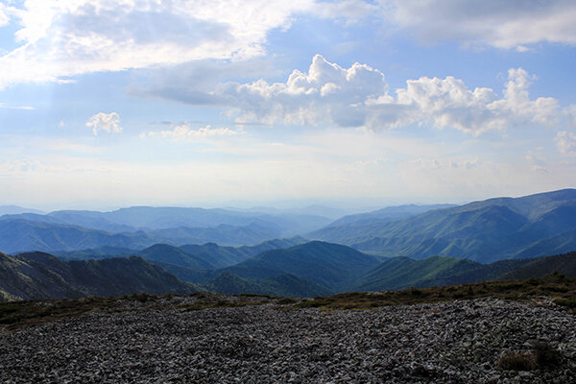
Лысая Гора
Лысая гора по сравнению с Казбеком намного ниже и она относится к самому низкому Хребту. Высота лысой горы всего 1038 м. Она находится на самой окраине столицы Северной Осетии , столице региона - Владикавказ.
Сама гора красивая, вся покрыта лесами и достаточно густыми, но ее верхняя часть абсолютно пустая. Отсюда и произошло название горы - лысая.
С горы можно наблюдать прекрасный вид: село, красивые поля и вообще завораживающий вид.

Slide 18
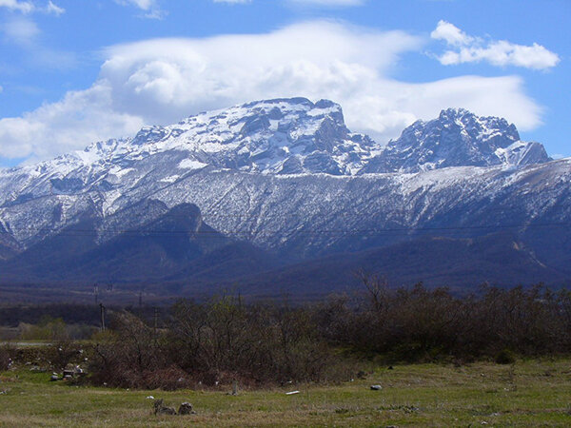
На границе между Северной Осетией и республикой Ингушетия находится так называемая Столовая гора. Она немного выше, чем лысая гора. Ее высота составляет 3003 м. Самое интересное , что ее можно увидеть со всех сторон, где бы Вы ни находились в республике.
Ее очень любят туристы, которые приезжают, ведь на ней можно наслаждаться прекрасным видом лиственных лесов и альпийских лугов.

Slide 19
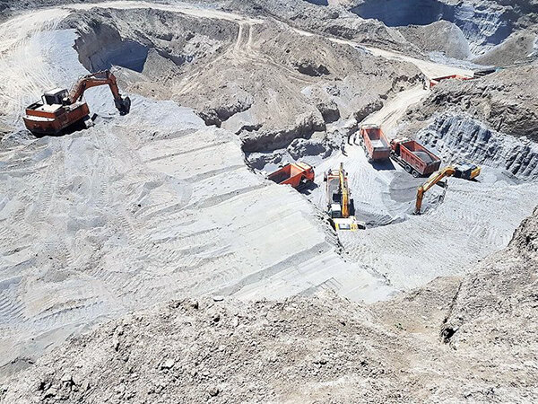
Полезные ископаемые

Slide 20
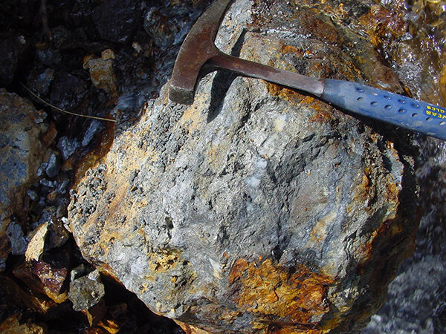
Республика Северная Осетия-Алания богата полезными ископаемыми. Осуществляется добыча полиметаллических руд. За то время сколько добывается это полезное ископаемое уже появилось более 100.000 отвалов. Их невозможно перевозить по причине дорогой транспортировки.

Slide 21
В Скалистом Хребте добываются такие полезные ископаемые, как руда, свинец и цинк. Говорят, что даже находили в определенных местах залежи руд ртути, урана, золота и серебра.
Имеются запасы доломитов, известняков. Есть месторождения песков, глины и вулканического пепла.
Уважаемые читатели моего канала, если вам нравиться данный контент, поделитесь им в сети, подписывайтесь на этот канал, оцените статью лайком, напишите свой отзыв. Спасибо вам большое!

